Slide 1
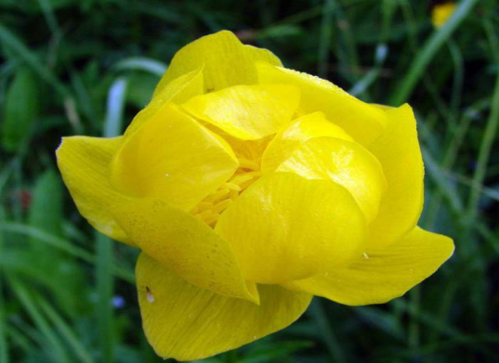
Проект внеурочной деятельности
«Наследие удмуртского народа»
Разработала учитель начальных классов
Раимова Татьяна Николаевна

Slide 2
«Наследие удмуртского народа»
Программа внеурочной деятельности «Наследие удмуртского народа» ориентирована на детей 10-12 лет и направлена на истинное возрождение интереса к истории удмуртского народа, их культурным ценностям.
Цель программы: формирование нравственно-эстетической личности на основе традиционных ценностей национальной культуры, средствами народного фольклора, декоративно-прикладного творчества

Slide 3
«Наследие удмуртского народа»
Задачи :
Образовательная:
- дать возможность проявить свои творческие способности через исполнение народных песен и плясок.
- изучение обрядов и праздников удмуртского народа.
- дать представление об удмуртском декоративно-прикладном искусстве; научить изготавливать сувениры из различных материалов в различных техниках в стиле удмуртских изделий декоративно-прикладного искусства.
Воспитательная:
- воспитание у учащихся любви и уважения к традиционной культуре удмуртского народа на основе знакомства с фольклором, историей декоративно-прикладного искусства ;
- приучение к толерантности в межэтническом взаимодействии;
-воспитание патриотизма.
Развивающая:
- развивать воображение, восприятие, внимание, речь и мышление; познавательный интерес к фольклору, декоративно-прикладному искусству удмуртов.

Slide 4
Содержание программы
Удмуртский фольклор: приметы, песни, считалки, дразнилки, скороговорки, пословицы, поговорки, сказки, мифы, легенды
Проект «Фольклор своей местности»
Удмуртский национальный костюм
Украшения, колорит
Проект «Удмуртское монисто»
Удмуртские народные песни:
свадебные, плясовые, праздничные
Проект «Песни бабушек и дедушек»
Удмуртские народные пляски, танцы, игры
Декоративно-прикладное искусство удмуртов
Проект «Вышивка, плетение, ткачество»
Украшение одежды
Удмуртские полотенца
Удмуртские блюда
Проект «Удмуртские сувениры»

Slide 5
Проект «Вышивка, плетение, ткачество»
Сохранение, развитие традиционного народного творчества, возрождение народных художественных промыслов и ремесел является очень актуальным на сегодняшний день, способствует приобщению детей к народной культуре, уважительному отношению к своим древним традициям. И всегда главной ценностью у любого народа являлся труд.
В настоящее время возрождается интерес к рукотворным изделиям декоративно- прикладного творчества.

Slide 6
Проект «Вышивка, плетение, ткачество»
Актуальность настоящего проекта состоит в том, что его реализация позволяет приобщить детей к такому виду декоративно-прикладного искусства, как ткачество, вышивка, плетение, а это с одной стороны оказывает благотворное воздействие на формирование их нравственной сферы, развивает эстетические чувства, с другой стороны – предоставляет им возможность овладеть навыками профессиональной деятельности в данном виде искусства, что может способствовать адаптации к социальным условиям современности.

Slide 7
Проект «Вышивка, плетение, ткачество»
Цель: Создание мастерской по вышивке, плетению, ткачеству
Задачи:
-способствовать развитию у участников проекта творческих способностей, внимания, фантазии, усидчивости, трудолюбия, терпения, потребности доводить начатое до конца;
-способствовать формированию практических умений и навыков качественного выполнения творческих работ;
-способствовать воспитанию творческого начала, взаимопомощи при выполнении работы, экономного отношения к используемым материалам;
-создать условия для приобщения учащихся к народным ремеслам;
-внедрение инновационных форм организации художественного воспитания;
-создание благоприятных условий для удовлетворения интересов и потребностей в творческом развитии, самовыражении, культурно - досуговой деятельности и общении;
-содействие в самореализации детей , формирование их уверенности в собственных силах.

Slide 8
Ход реализации:
Ход реализации:
Проект «Вышивка, плетение, ткачество» прошел успешно. Все поставленные цели и задачи были выполнены. И мы добились положительных результатов.

Slide 9
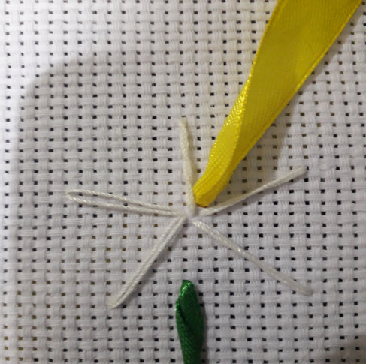
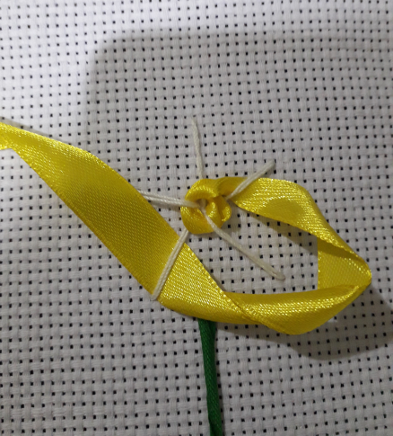
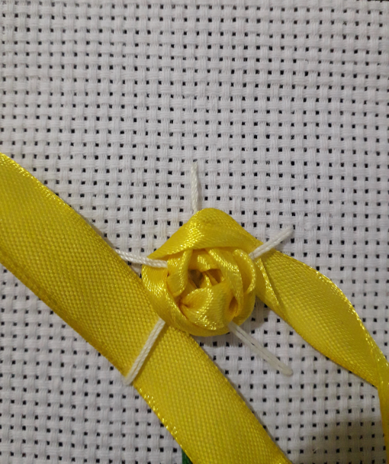
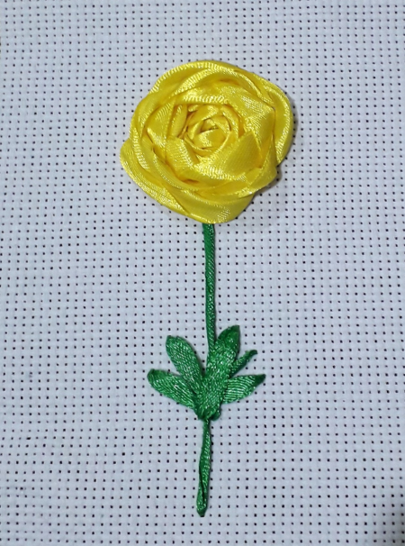
Италмас сяська(Купальница)
Мамында сяськаос
дуннеын, дуннеын,
Нош мыным ӵуж
сяська мусогес.
Пишты тон, италмас,
возь вылын, возь вылын,
Тулыслэн, улонлэн чеберез.

Slide 10
Наши работы- вышивка атласными лентами

Slide 11
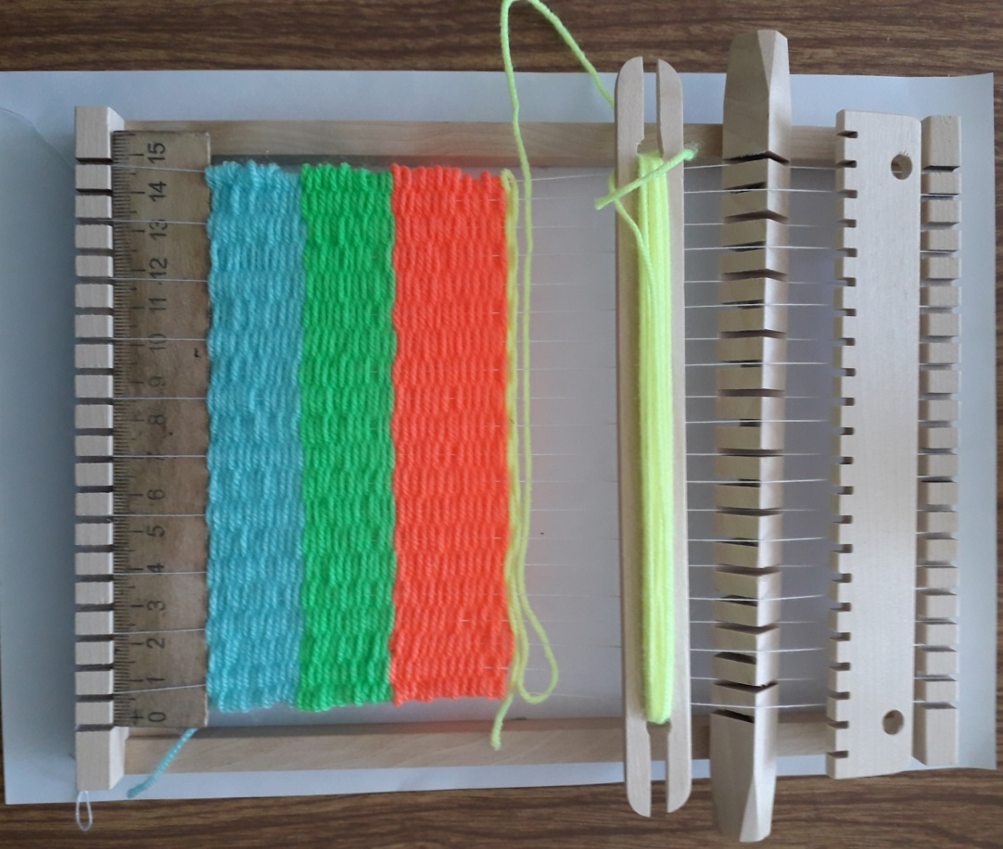
Занятия по ткачеству на ткацком станке

Slide 12
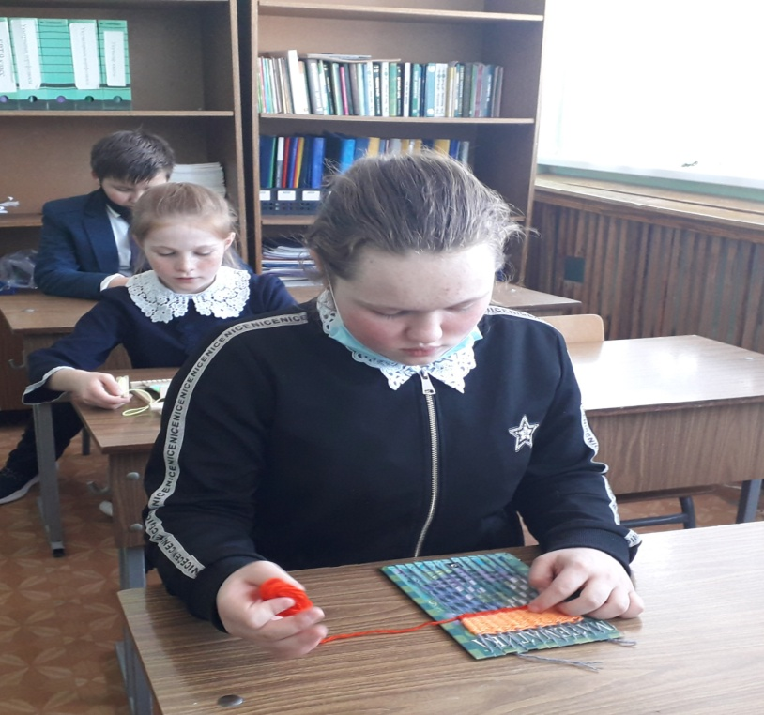
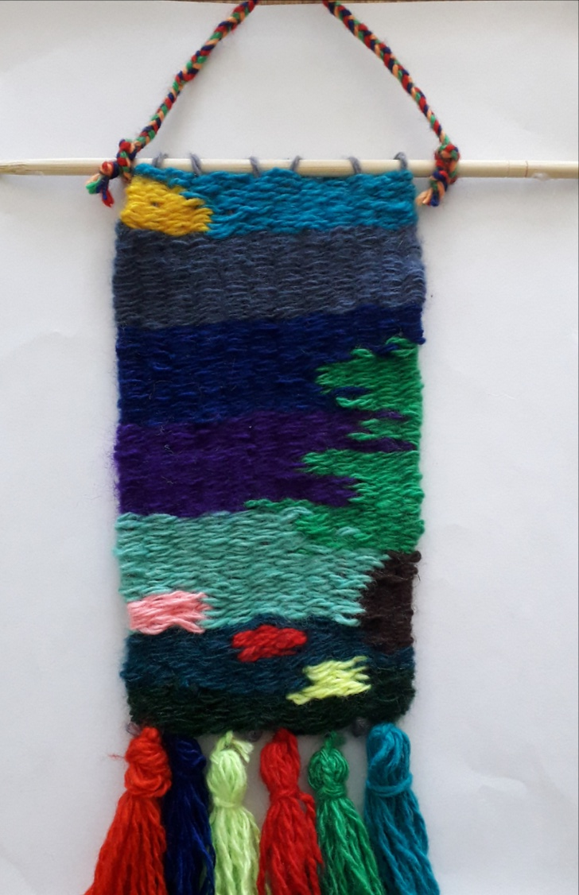
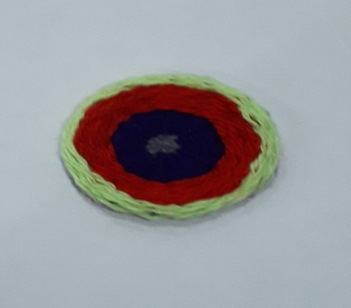
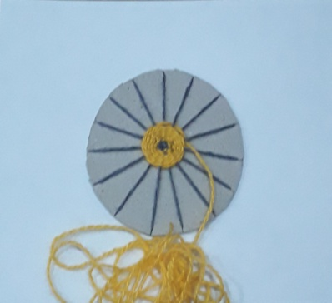
Ткачество

Slide 13
Поделки детей

Slide 14
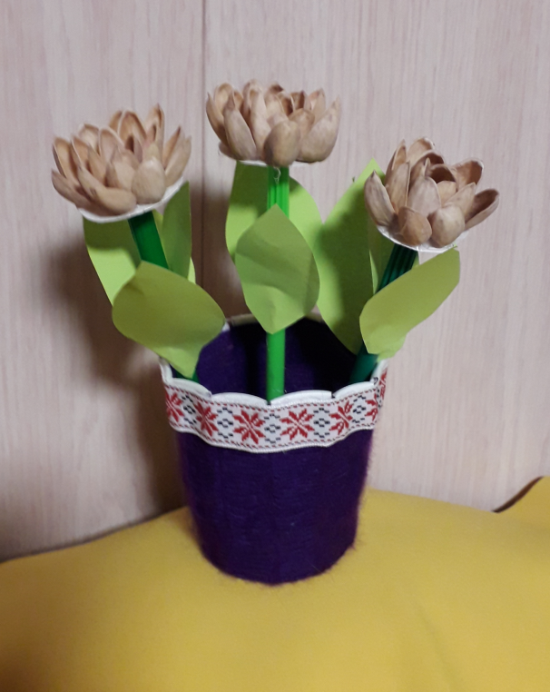
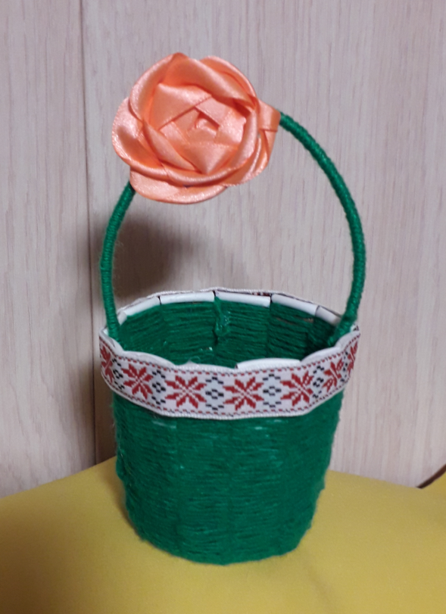
Плетение корзин

Slide 15
«Наследие удмуртского народа»
Дети заинтересовались проектом и активно принимали участие по изучению родного края, знакомились традициями и обычаями удмуртского народа, научились вышивать атласными лентами, ткачеству, плетению, делали сувениры. Встречались с жителями деревни, начали исследовательскую работу: писали приметы, частушки, игры, свадебные песни удмуртского народа. Учатся петь удмуртские песни и танцевать удмуртскую плясовую.

